Slide 1
BÀI 10: AN TOÀN KHI THAM GIA CÁC PHƯƠNG TIỆN GIAO THÔNG (2 Tiết)

Slide 2
01
02
NỘI DUNG BÀI HỌC
03
04
Khởi động
Khám phá
Luyện tập
Vận dụng

Slide 3
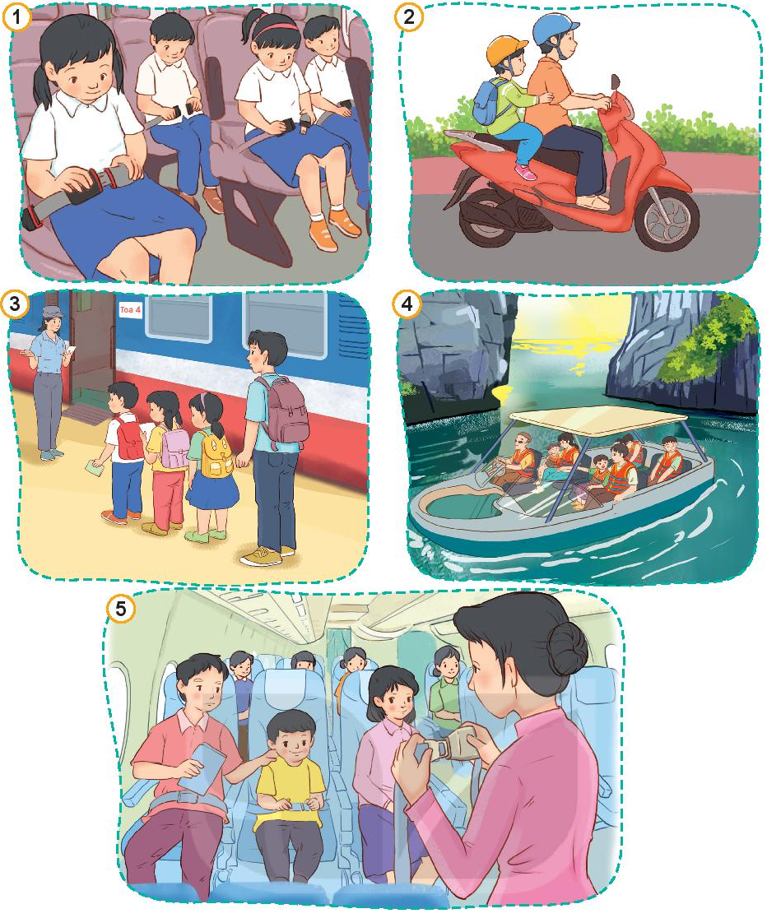
KHÁM PHÁ
1. Tìm hiểu quy tắc an toàn khi tham gia các phương tiện giao thông
Quan sát tranh tình huống 1-5 SGK trang 62, 63, thảo luận nhóm và trả lời câu hỏi:
Các bạn đã tuân thủ những quy tắc nào khi tham gia các phương tiện giao thông?
Em còn biết những quy tắc nào khác khi tham gia các phương tiện giao thông?

Slide 4
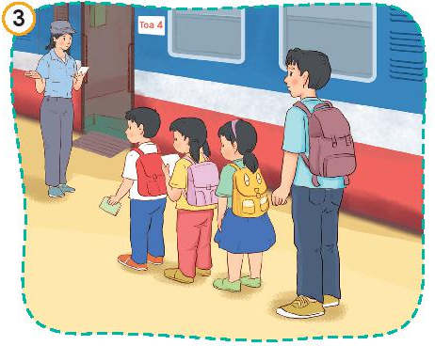
Thắt dây an toàn trên xe ô tô
Đội mũ bảo hiểm đúng cách, ngồi ngay ngắn khi ngồi sau xe máy
Tuân thủ theo hướng dẫn của nhân viên ga tàu.

Slide 5
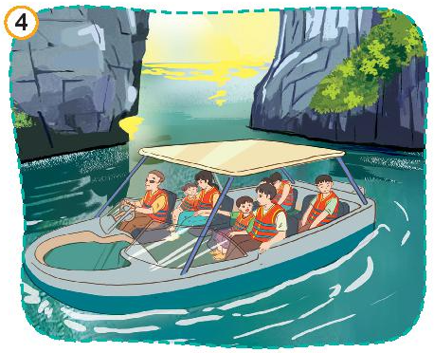
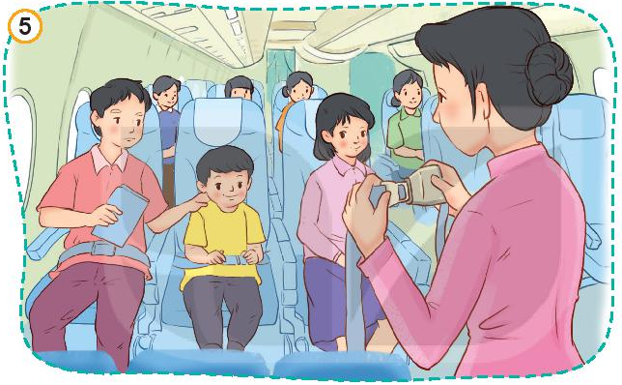
Mặc áo phao đúng cách, ngồi ngay ngắn khi đi tàu, thuyền
Theo dõi và tuân thủ các hướng dẫn an toàn của tiếp viên hàng không khi ngồi trên máy bay.

Slide 6
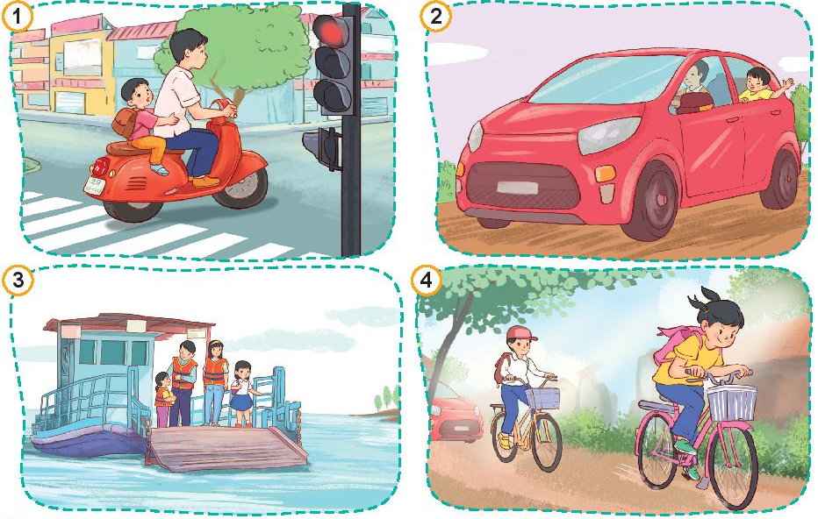
2. Tìm hiểu sự cần thiết phải tuân thủ các quy tắc an toàn khi tham gia các phương tiện giao thông
Quan sát tranh 1 - 4 SGK trang 63, 64 và trả lời câu hỏi: Những hành vi trong tranh có thể gây ra hậu quả gì?

Slide 7
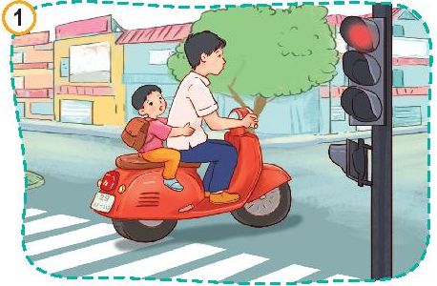
Xe máy vượt đèn đỏ có thể khiến các phương tiện khác không phản ứng kịp và gây ra tai nạn giao thông.
Người ngồi trên xe máy cũng có thể bị thương nặng vì không đội mũ bảo hiểm.

Slide 8
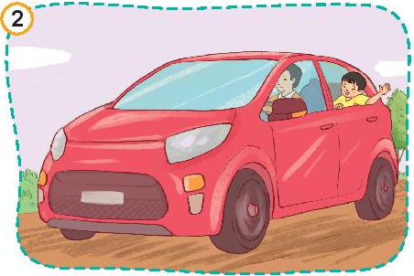
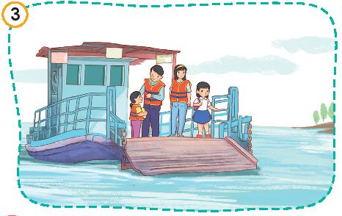
Vươn người ra ngoài cửa kính ô tô có thể bị xe khác đụng phải và bị thương.
Bạn gái không mặc áo phao khi đi phà có thể bị đuối nước nếu rơi xuống sông.

Slide 9
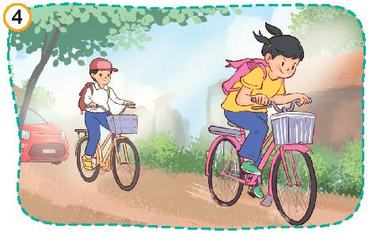
Bạn gái đạp xe nhanh trước đầu ô tô có thể khiến ô tô bị che mất tầm nhìn hoặc bạn đột nhiên giảm tốc độ có thể ô tô gây ra tai nạn.

Slide 10
Theo em, vì sao chúng ta phải tuân thủ các quy tắc an toàn khi tham gia các phương tiện giao thông?
Nhằm đảm bảo an toàn cho chính chúng ta và những người tham gia giao thông.

Slide 11
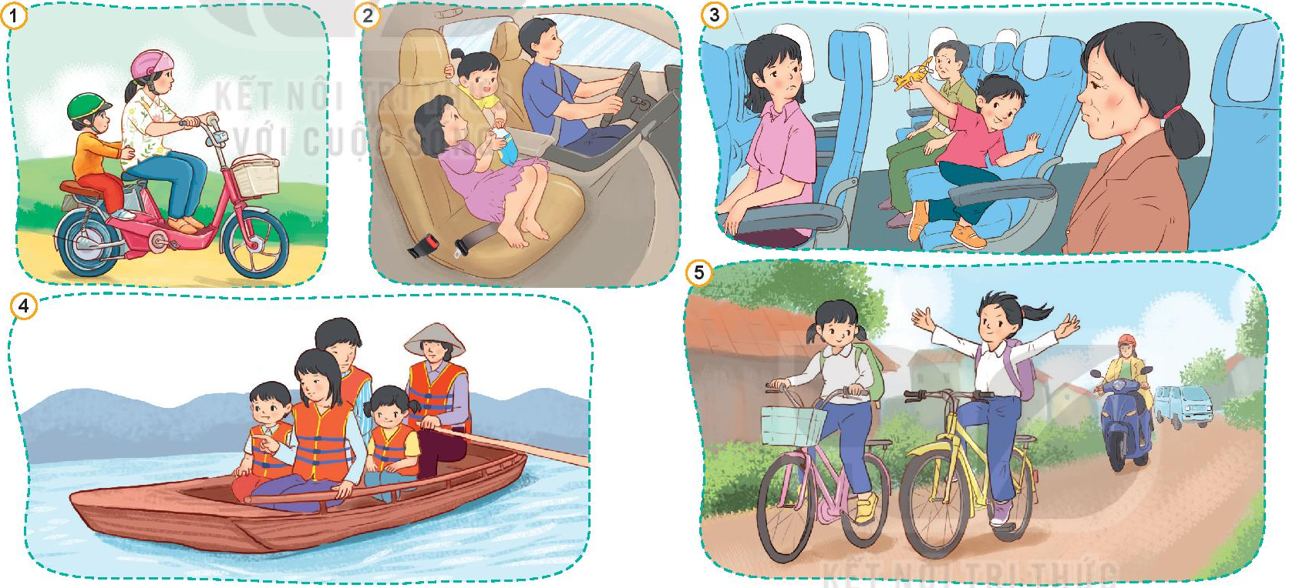
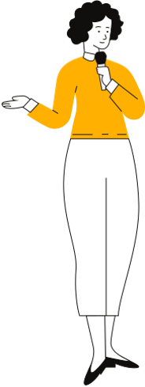
LUYỆN TẬP
Em đồng tình hoặc không đồng tình với hành vi của các bạn nào trong tranh dưới đây? Vì sao?
1

Slide 12
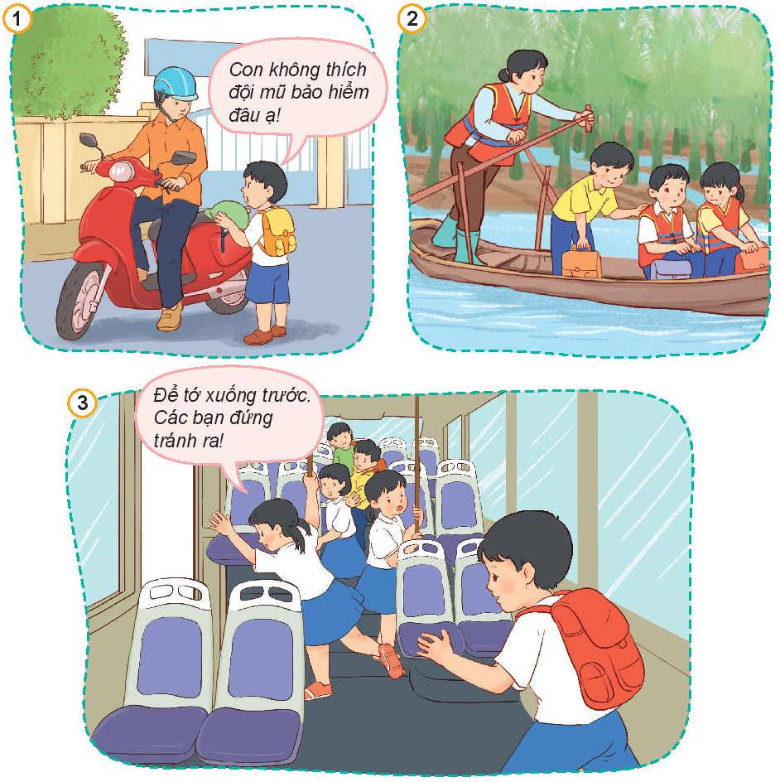
Bài tập 2
Đưa ra lời khuyên cho bạn
Thảo luận nhóm, đóng vai thể hiện nội dung tình huống SGK trang 65, 66 và đưa ra cách giải quyết phù hợp.

Slide 14
VẬN DỤNG
Chia sẻ với bạn theo nhóm đôi:
Em đã tham gia các loại phương tiện giao thông nào?

Slide 15
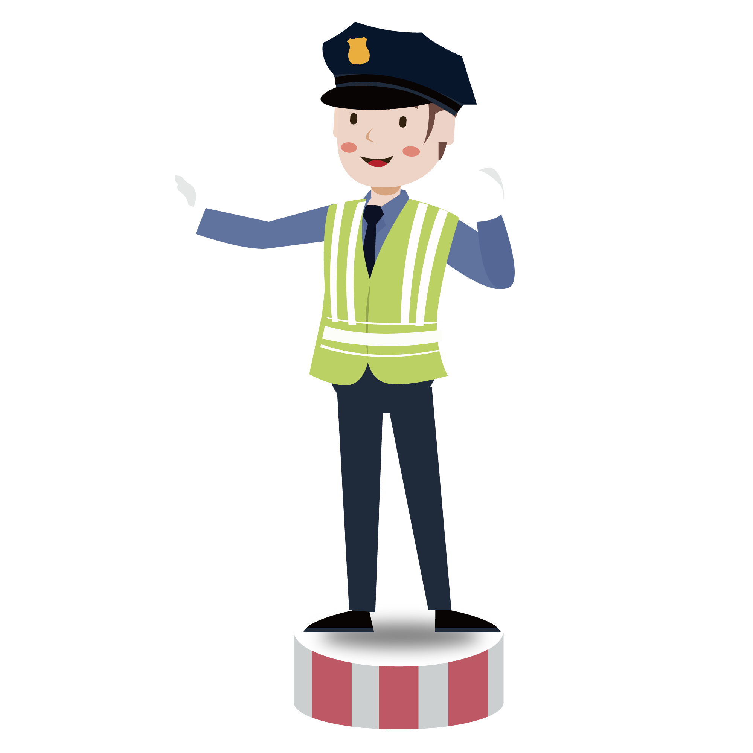
Em hãy chia sẻ với các bạn trong nhóm về việc em đã thực hiện các quy tắc an toàn như thế nào khi tham gia các phương tiện đó.

Slide 16
Thông điệp bài học
Đi tàu thuyền – mặc áo phao
Đi xe máy – đội mũ vào đừng quên
Máy bay – dây thắt an toàn
Xe đạp – em chớ có dàn hàng ngang.

Slide 17
HƯỚNG DẪN VỀ NHÀ
Nêu 3 điều em học được qua bài học.
Nêu 3 điều em thích ở bài học.
Nêu 3 điều em cần làm sau bài học.

Slide 18
CẢM ƠN CÁC EM
ĐÃ LẮNG NGHE BÀI GIẢNG!

